Slide 1

UNIVERSITÀ DEGLI STUDI DI GENOVA
SCUOLA POLITECNICA
DIME
Dipartimento di Ingegneria Meccanica, Energetica,
Gestionale e dei Trasporti
Studio dei coefficienti aerodinamici di un cilindro a sezione
quadrata e di un profilo alare in galleria del vento.
Relatore: Allievo:
Chiar.^{mo} Prof. Ing. Alessandro Bottaro Alessandro Lamberti
Correlatore:
Dott. Ing. Andrea Freda
Febbraio 2020

Slide 2
Campagna sperimentale:
Presso la galleria del vento dell’Università di Genova, Dipartimento di Ingegneria Civile, Chimica e Ambientale.
Scopo delle prove:
Valutazione dei coefficienti aerodinamici di resistenza e portanza per due diversi modelli sezionali.

Slide 3
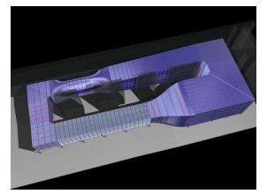
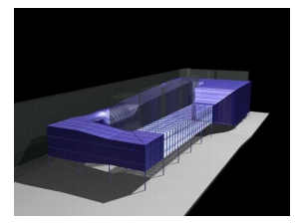
La galleria del vento
Vista dall’alto
Vista laterale

Slide 4
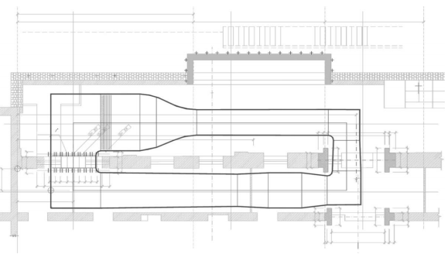
Planimetria dell’ Impianto
Camera di Prova

Slide 5
Dimensioni e prestazioni dell’impianto
Larghezza (m) | 8
Lunghezza (m) | 21
Altezza (m) | 3.5
Sezione camera di prova (m) | 1.7 x 1.35
Lunghezza camera di prova (m) | 8.8
Rapporto di contrazione | 5
Dimensioni del ventilatore (m) | 2.2
Velocità di progetto camera di prova (m/s) | 30
Velocità massima camera di prova (m/s) | 40
Potenza necessaria a 40 m/s (kW) | 100
Potenza installata (kW) | 132
Perdita di potenza dell’impianto (Power factor) | 0.774
Dimensioni
Prestazioni

Slide 6
Gruppo motore
Ventilatore assiale
Motore asincrono

Slide 7
Divergenti
Sono tre:
Il primo è posto a monte del ventilatore e in successione al primo angolo
Il secondo si trova a valle del ventilatore
Il terzo fa da raccordo tra il terzo e il quarto angolo della galleria
Primo divergente
Terzo divergente
Secondo divergente

Slide 8

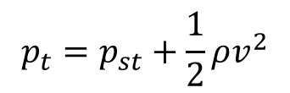
Strumenti di misura impiegati
Sonda Cobra e tubo di Pitot per misure di velocità e pressione
Celle di carico per la misura delle forze agenti sul profilo
$$p_{t}=p_{st}+\frac{1}{2}ρv^{2}$$
$$v=\sqrt{\frac{2\left(p_{t}−p_{st}\right)}{ρ}}$$

Slide 9
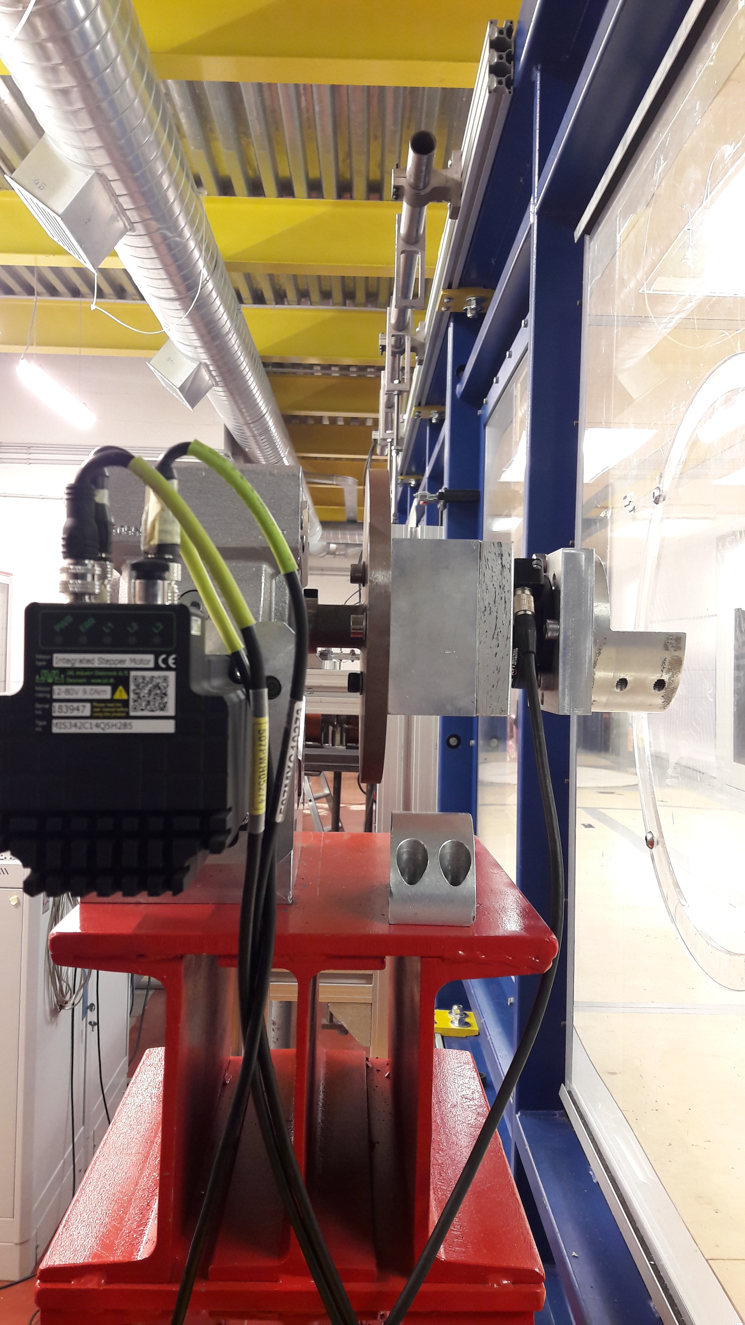
Sistema di rotazione del profilo
Due motori elettrici
Tre piastre rettangolari che mantengono in posizione la bilancia
Il motore presente dal lato dei PC comunica con il computer stesso e con il motore presente dal lato opposto

Slide 10
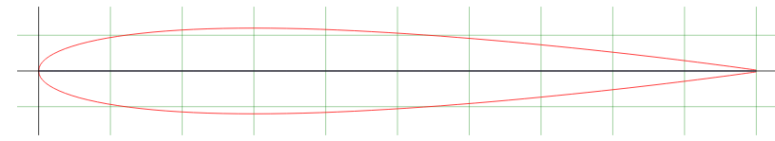
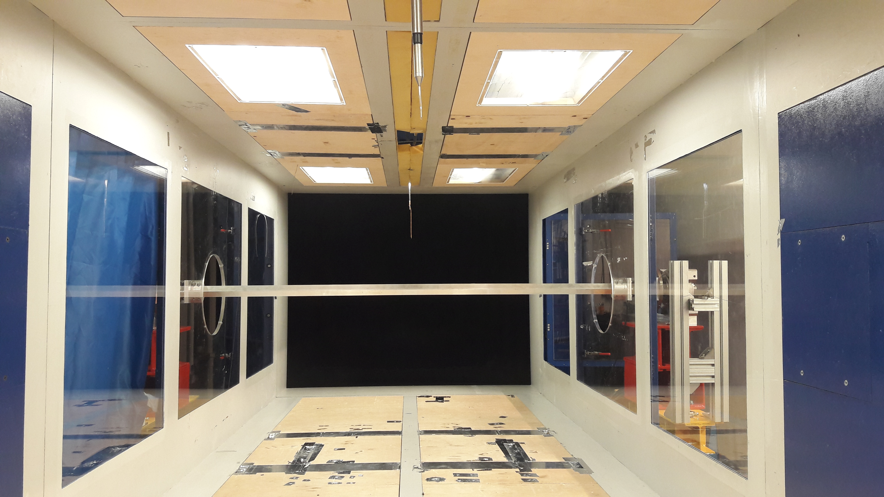
Modelli Sezionali
Profilo alare NACA0012
Lunghezza 1.7 m
Corda massima 0.3 m
Cilindro a sezione quadrata
Lunghezza 1.700 m
Lato sezione quadrata 0.035 m

Slide 11
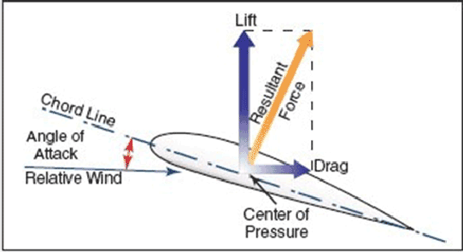


Parametri studiati
$$=$$
$$=$$
=

Slide 12
Risultati cilindro quadrato

Slide 13
Errori di misura

Slide 14
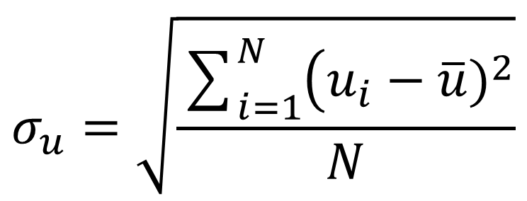
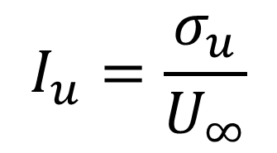
Indice di Turbolenza
$$I_{u}=\frac{σ_{u}}{U_{∞}}$$
senza griglia 0.2-0.25%
con griglia 5%
$$σ_{u}=\sqrt{\frac{\sum_{i=1}^{N}{\left(u_{i}−\overline{u}\right.})^{2}}{N}}$$

Slide 15
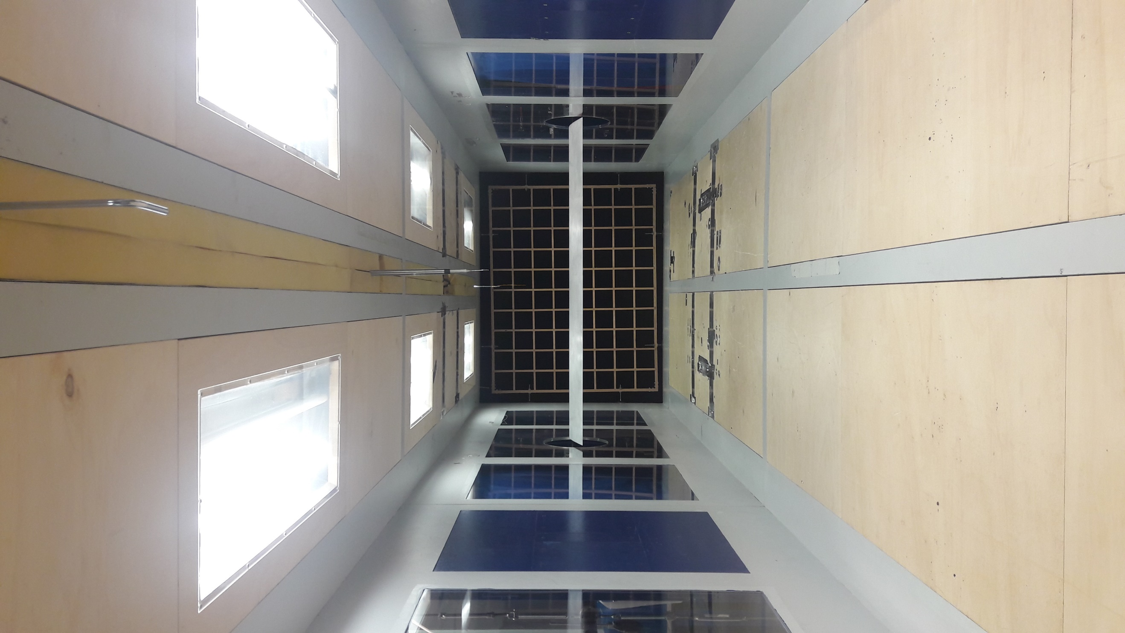
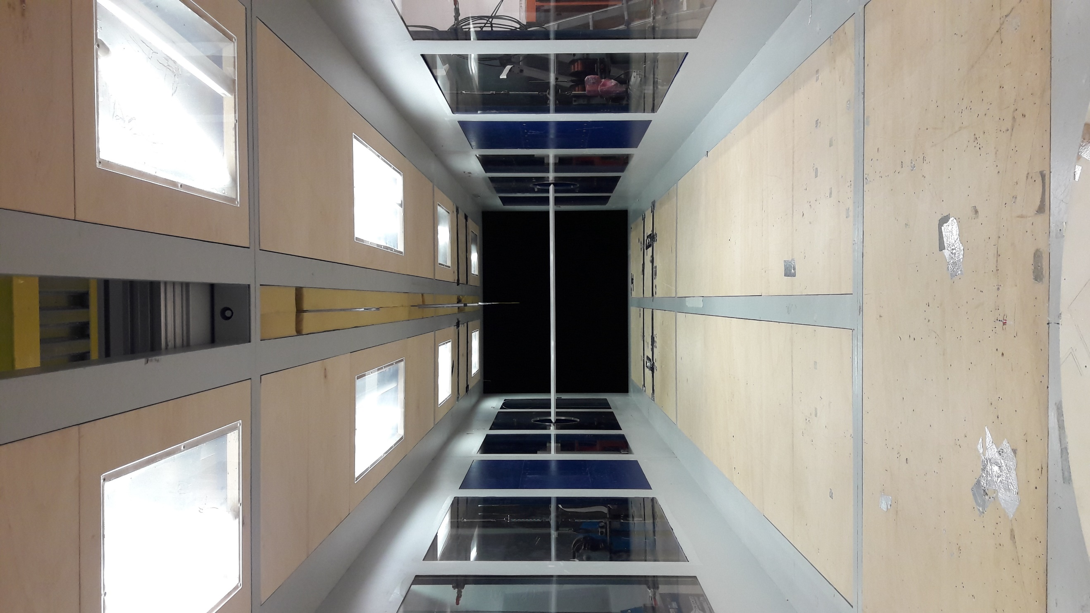
Profilo alare
Flusso con griglia
Flusso senza griglia

Slide 16
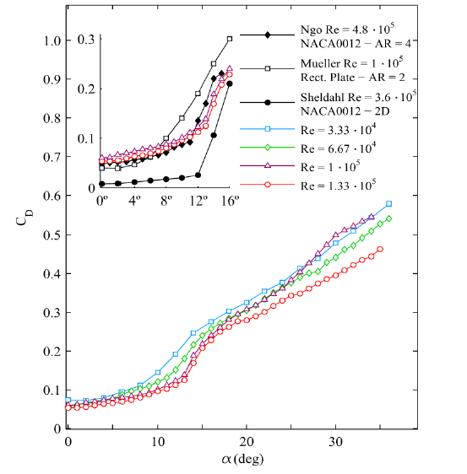
Flusso senza griglia
Risultati sperimentali di Martinez-Aranda et al. [5]

Slide 17
Flusso senza griglia

Slide 18
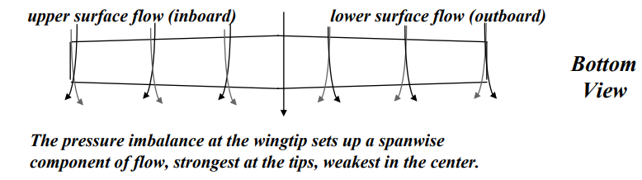
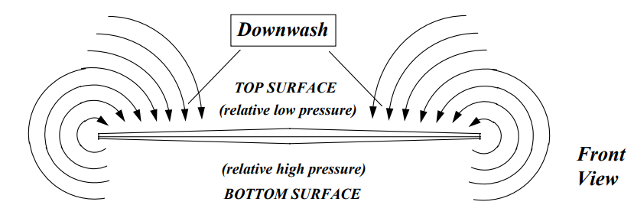
Cause di discrepanza dai risultati di letteratura
Ala di apertura finita
Effetti di confinamento
Flusso tridimensionale
Componenti di velocità verticale sul dorso e sul ventre dell’ala
Resistenza indotta
Profilo alare non perfettamente simmetrico

Slide 19
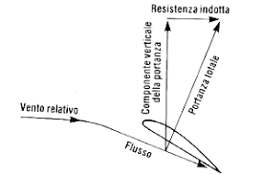
Resistenza indotta

Slide 20
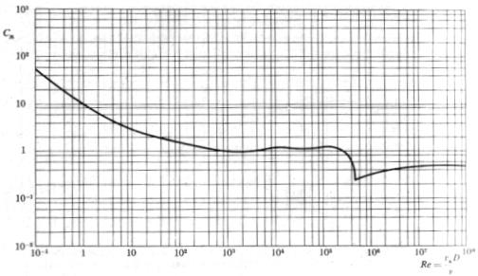
Flusso con griglia
Coefficiente di resistenza per cilindro a sezione circolare in regime di flusso laminare e turbolento

Slide 21
Flusso con griglia

Slide 22
Diagramma polare e curva di efficienza aerodinamica

Slide 23
Conclusioni
Risultati influenzati dalle condizioni al contorno
Differenza tra concetto di ala “finita“ e “infinita“
Vortici di estremità e resistenza indotta
Sviluppi futuri
Implementazione di elementi che siano in grado di ridurre l’importanza del fenomeno di resistenza indotta

Slide 24
Grazie dell’attenzione

Slide 25
Bibliografia
Cengel Y.A., Cimbala J.M, 2014. Fluid Mechanics; McGraw-Hill, p. 203.
Çengel Y.A., Cimbala J. M., 2014. Fluid Mechanics, McGraw-Hill., pp.607-644.
Abbott I.H., Von Doenhoff A.E.V, 1959. Theory of Wing Section, General Publishing Company, pp. 462-466.
Prof. Coiro D.P., 2019. Corso di meccanica del volo, Lezione 5-L’ala finita. Università di Napoli “Federico II”, http://www.adag.unina.it/italiano/didattica/lezione5-6.pdf .
Martinez-Aranda S., Garcia-Gonzalez A., Parras L., Del Pino C., 2016. Comparison of the aerodynamic characteristics of the NACA0012 airfoil at low-to-moderate Reynolds numbers for any aspect ratio. International Journal of Aerospace Sciences, pag.4.
NASA Langley Research Center, 2019. 2D NACA 0012 Airfoil Validation Case, https://turbmodels.larc.nasa.gov/naca0012_val.html .
Anderson J.D. Jr, Fifth Edition. Fundamentals of Aerodynamics, McGraw-Hill, quinta edizione, pag.344.
Otsuki, Y., Fujii, K., Washizu, K., Ohya, A., 1978. Wind tunnel experiments on aerodynamic forces and pressure distributions of rectangular cylinders in a uniform flow. 5th Symp. on Wind Effects on Struct., pp. 169-176.
Freda, A., 2018. Scienza e Ingegneria del vento a Genova. La Galleria del Vento DICCA, comunicazione privata.
Tamura T., Miyagi T., 1999. The effect of turbulence on aerodynamic forces on a square cylinder with various corner shapes. Journal of Wind Engineering and Industrial Aerodynamics 83, pp.135-145.
Freda A., Carassale L., Marrè-Brunenghi M., 2014. Experimental investigation on the aerodynamic behavior of square cylinders with rounded corners, Journal of Fluids and Structures 44, pp.195-204.

